Slide 1
or-12. Excel のソルバー， 在庫数の変動
（オペレーションズリサーチ）
URL: https://www.kkaneko.jp/cc/or/index.html
金子邦彦

Slide 2
アウトライン
Excel のソルバー
在庫数の変動

Slide 3
Office 365 の種類
Office 365 のオンライン版
WEBブラウザで使う．
https://portal.office.com
各自の ID とパスワードでサインインが必要．
Office 365 のアプリ版
前もってインストールが必要．
インストールでは，大量の通信が行われる．
（時間がかかる．通信費用にも注意）
この授業では，Office 365 のアプリ版で説明する
（オンライン版は使わないでください）

Slide 4
12-1. Excel のソルバー

Slide 5
Excel のソルバー
線形計画法の機能を持つ
制約のもとで，量の最大化などを行う
「変数が整数である」という制約を扱う機能も持つ

Slide 6
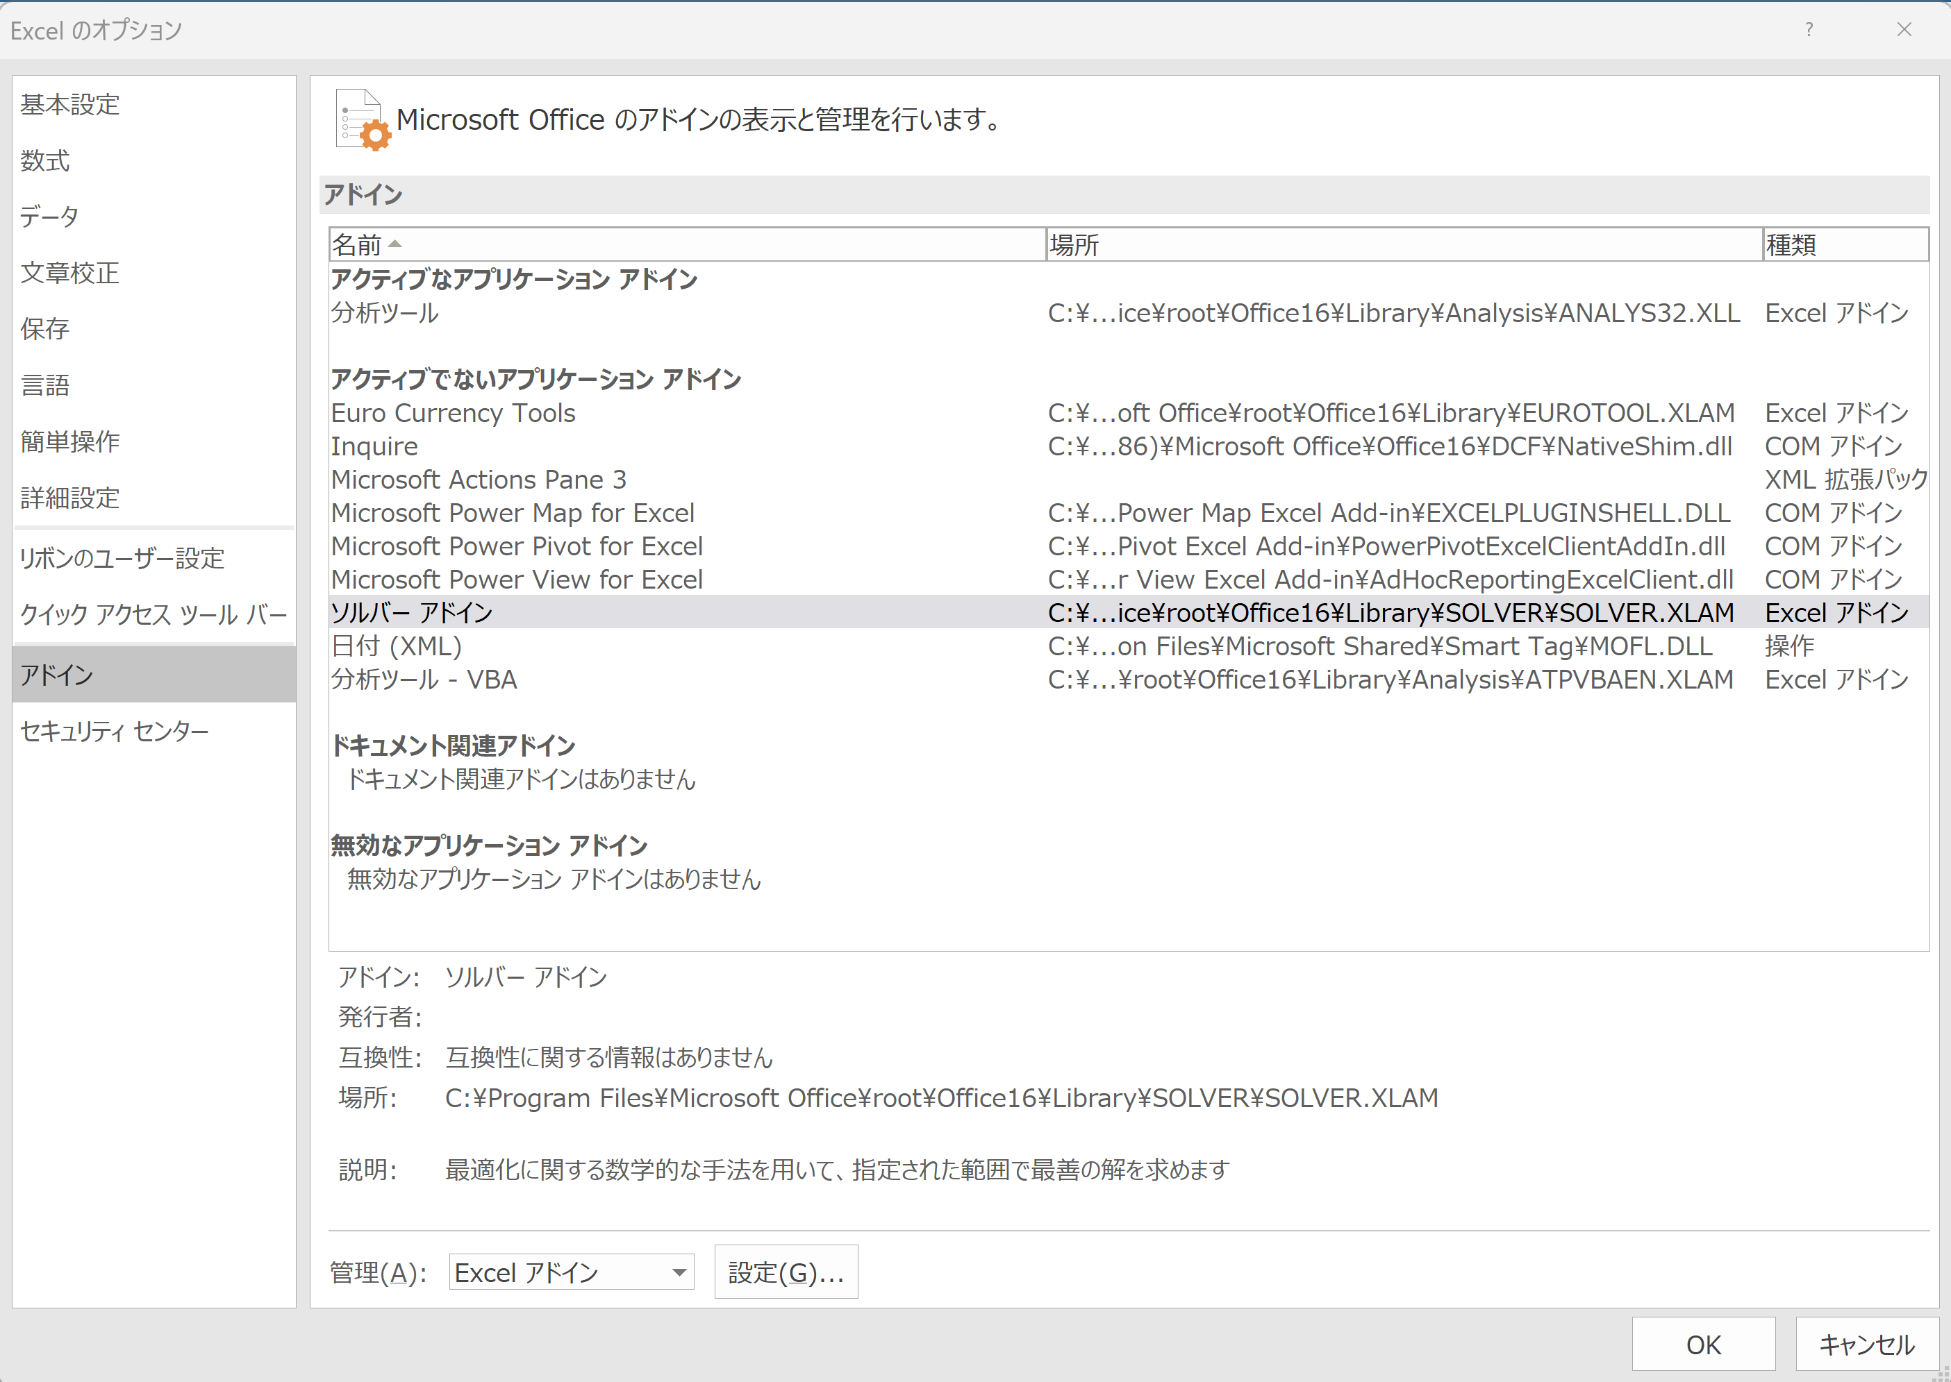
Excel のアプリ版での前準備
① Excel で，ファイル，オプション，アドインと操作
② Excel アドインで，「ソルバ―アドイン」を選び「設定」

Slide 7
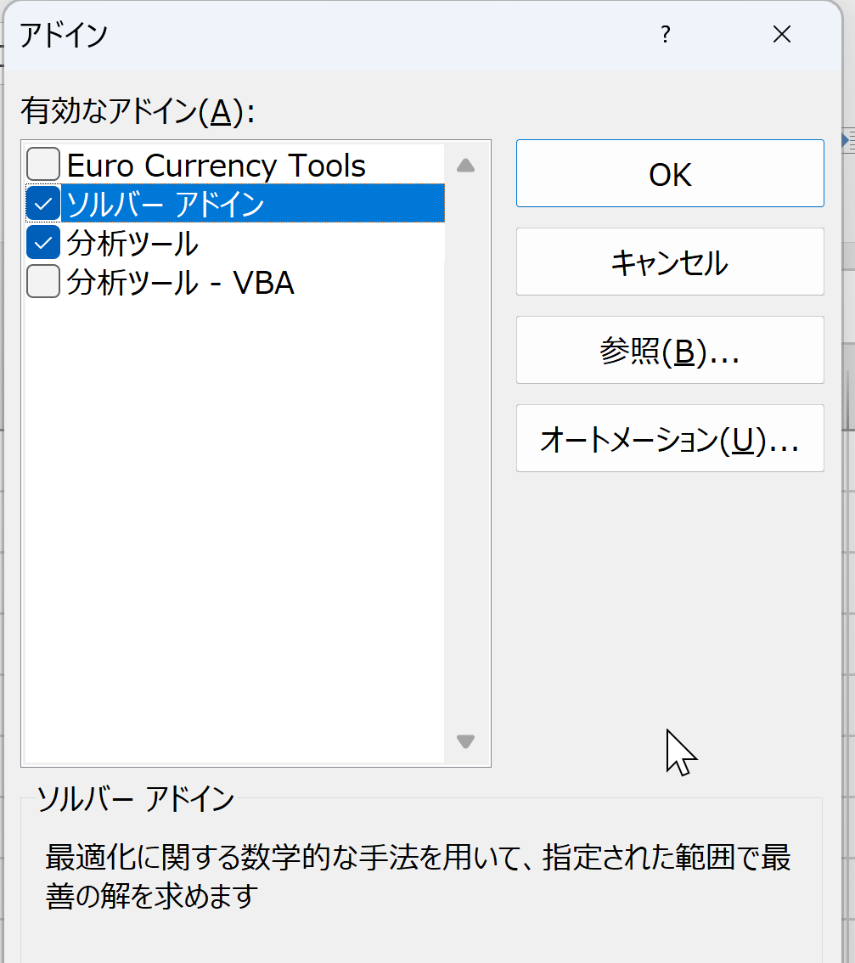
③「ソルバ―アドイン」をチェックし「OK」

Slide 8
12-2. Excel のソルバーで 問題を解く

Slide 9
アトラクション: a, b, c, d, e, f, g の 8個
アトラクションは有料
参加者全員に「どのアトラクションに乗りたいか（複数可）」を聞いて，人数を調べた
アトラクション | 料金 | 行きたい人の人数
a | 1000 | 4
b | 800 | 5
c | 1500 | 1
d | 900 | 3
e | 1000 | 4
f | 1100 | 2
g | 500 | 6

Slide 10
制約，目的
アトラクション | 料金 | 行きたい人の人数
a | 1000 | 4
b | 800 | 5
c | 1500 | 1
d | 900 | 3
e | 1000 | 4
f | 1100 | 2
g | 500 | 6
・制約 合計 3000円以下
・目的 「行きたい人の人数」の合計を最大にする
b, e, g を選ぶ → 合計 2300円，
行きたい人の人数の合計は 15

Slide 11
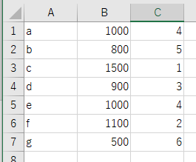
演習
① 次の値を書く

Slide 12
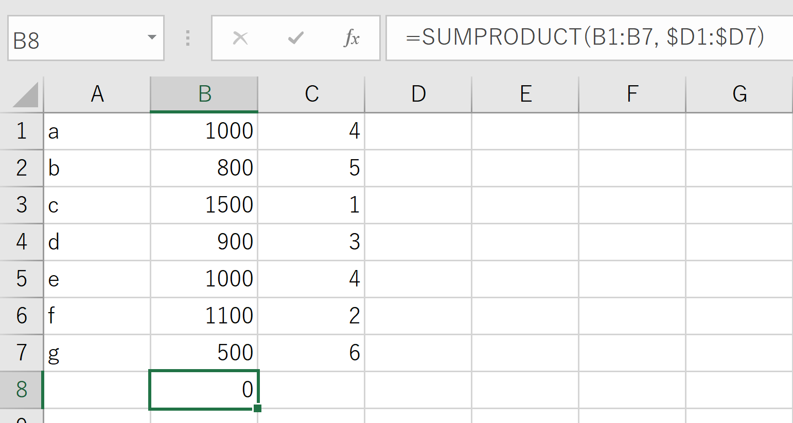
② セル B8 に次の式を書く
=SUMPRODUCT(B1:B7, $D1:$D7)

Slide 13
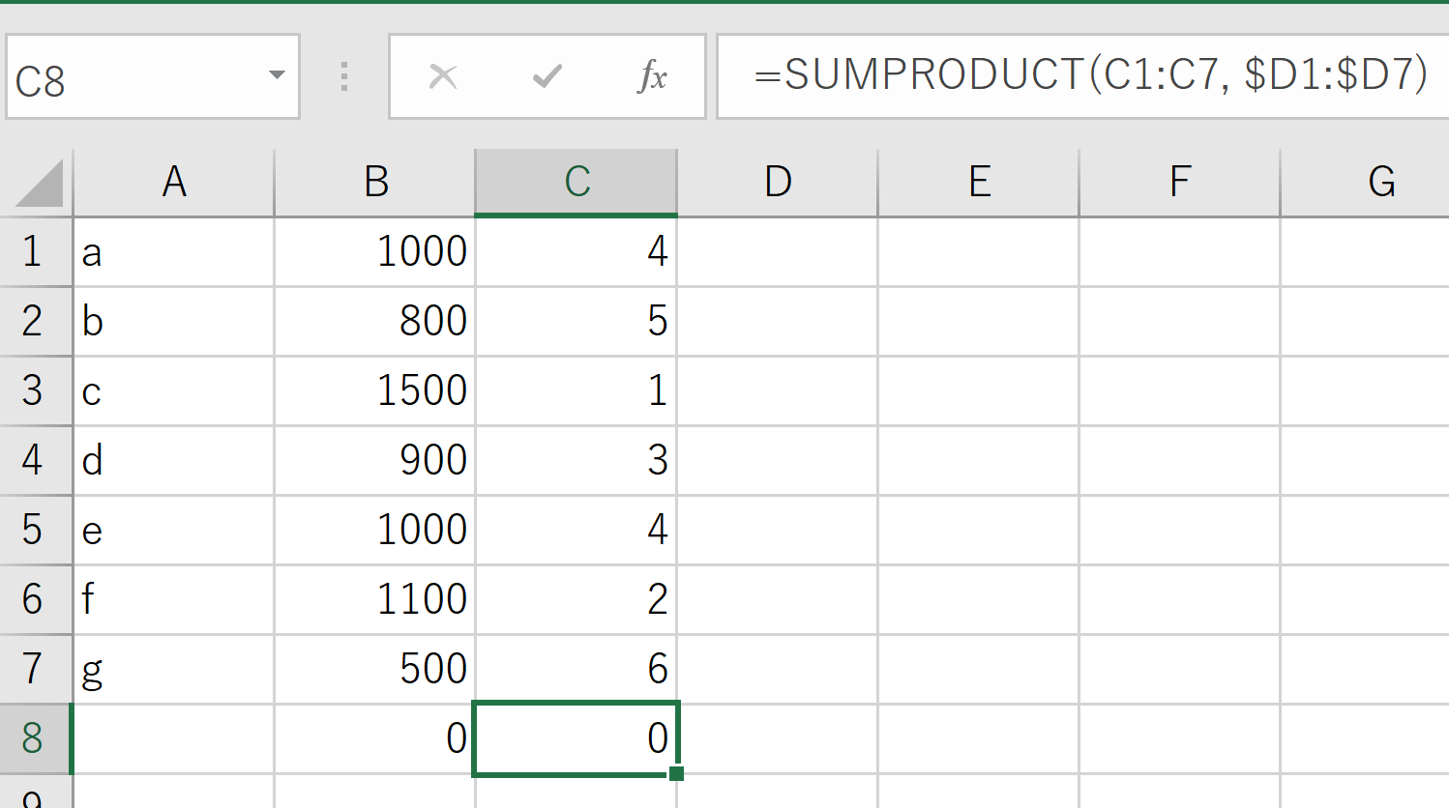
③ セル B8 の式を，C8 に「コピー＆貼り付け」する． 右クリックメニューが便利
セル C8 の式は，次のようになる
=SUMPRODUCT(C1:C7, $D1:$D7)

Slide 14
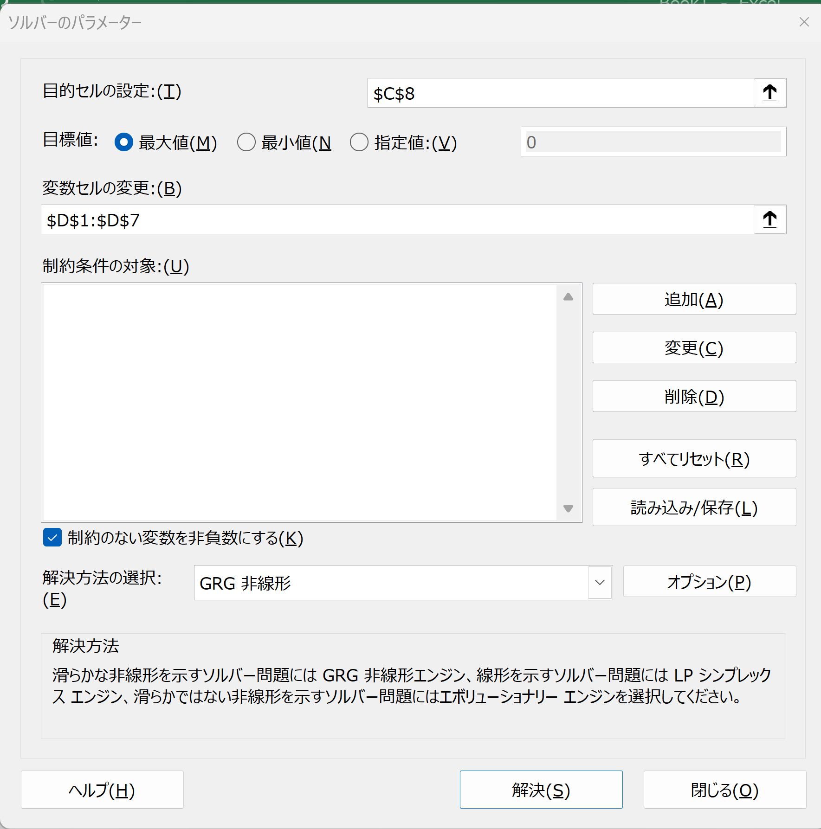
④ ソルバーの設定を開始
セル D1 から D7 を範囲選択してから，
「データ」→「ソルバー」と操作
まず，次のように設定.
$C$8
$D$1:$D$7

Slide 15
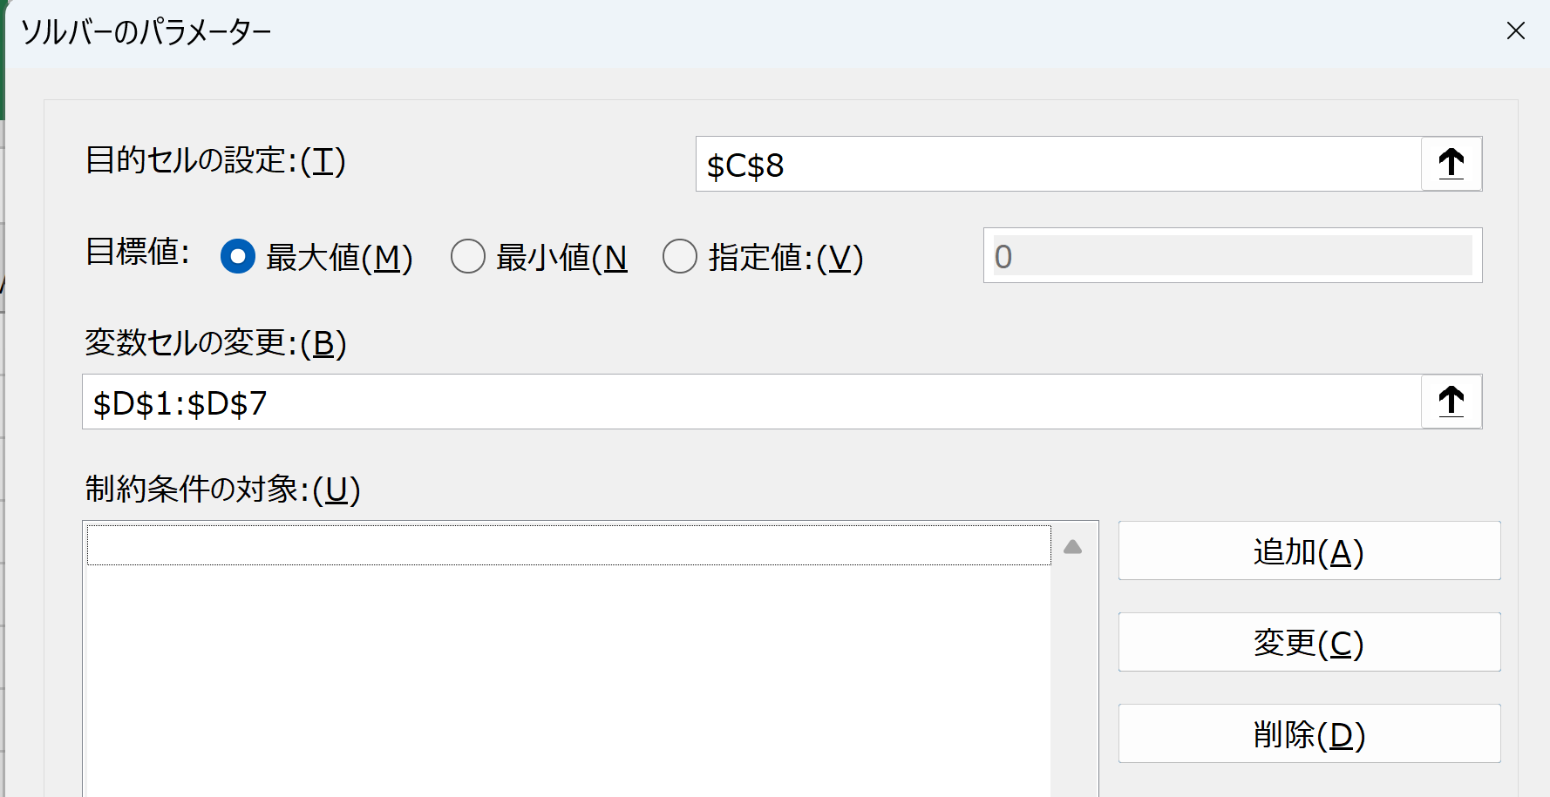
⑤「追加」をクリック． 合計が 3000円以下
であることについての制約条件を追加．「追加」をクリック．
「追加」をクリック
B8 <= 3000
「追加」をクリック

Slide 16
⑥ それぞれのアトラクションは，行くか行かない
かの 0, 1 であるという制約．
D1:D7 bin
「追加」をクリック

Slide 17
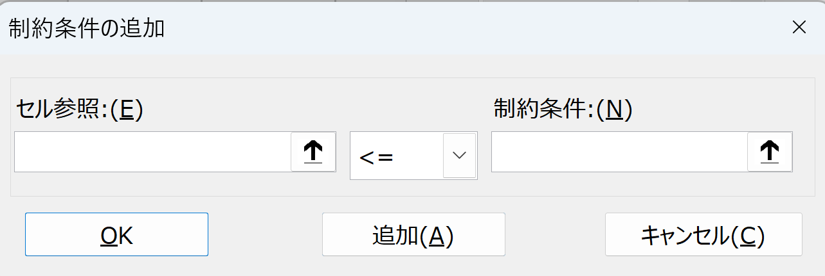
⑦ 制約条件の追加を終わる．「キャンセル」をクリック．
「キャンセル」をクリック

Slide 18
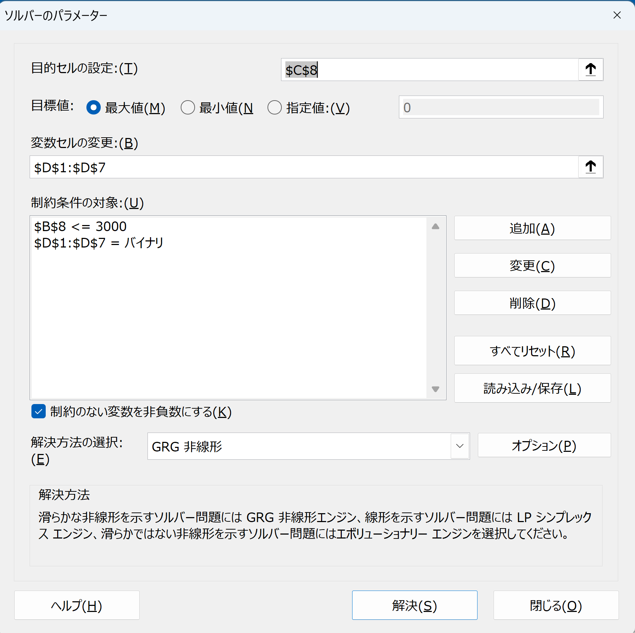
⑧「解決」をクリック．

Slide 19
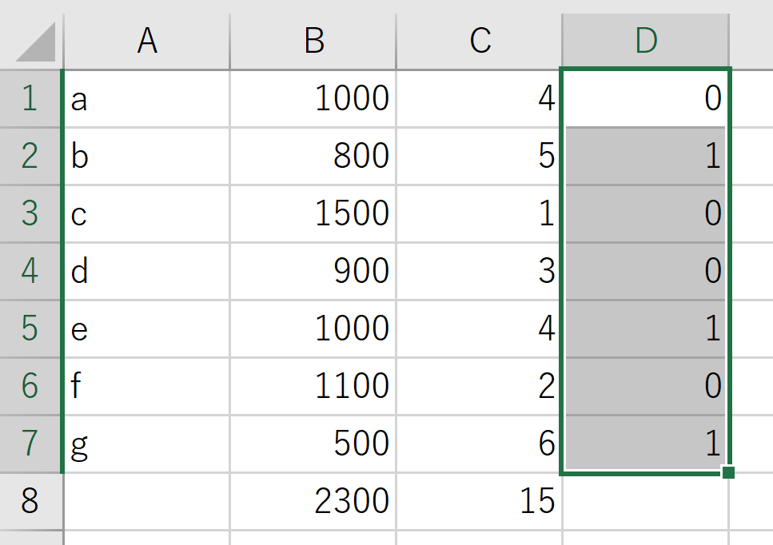
⑨ 結果を確認．
b, e, g が選ばれた

Slide 20
演習①
「3000円以下」を「4000円以下」に変えるとどうなるか？
アトラクション | 料金 | 行きたい人の人数
a | 2000 | 3
b | 4000 | 6
c | 1500 | 1
d | 1000 | 5
e | 3000 | 4
f | 2000 | 2
g | 1200 | 3
h | 2100 | 6
i | 600 | 1

Slide 21
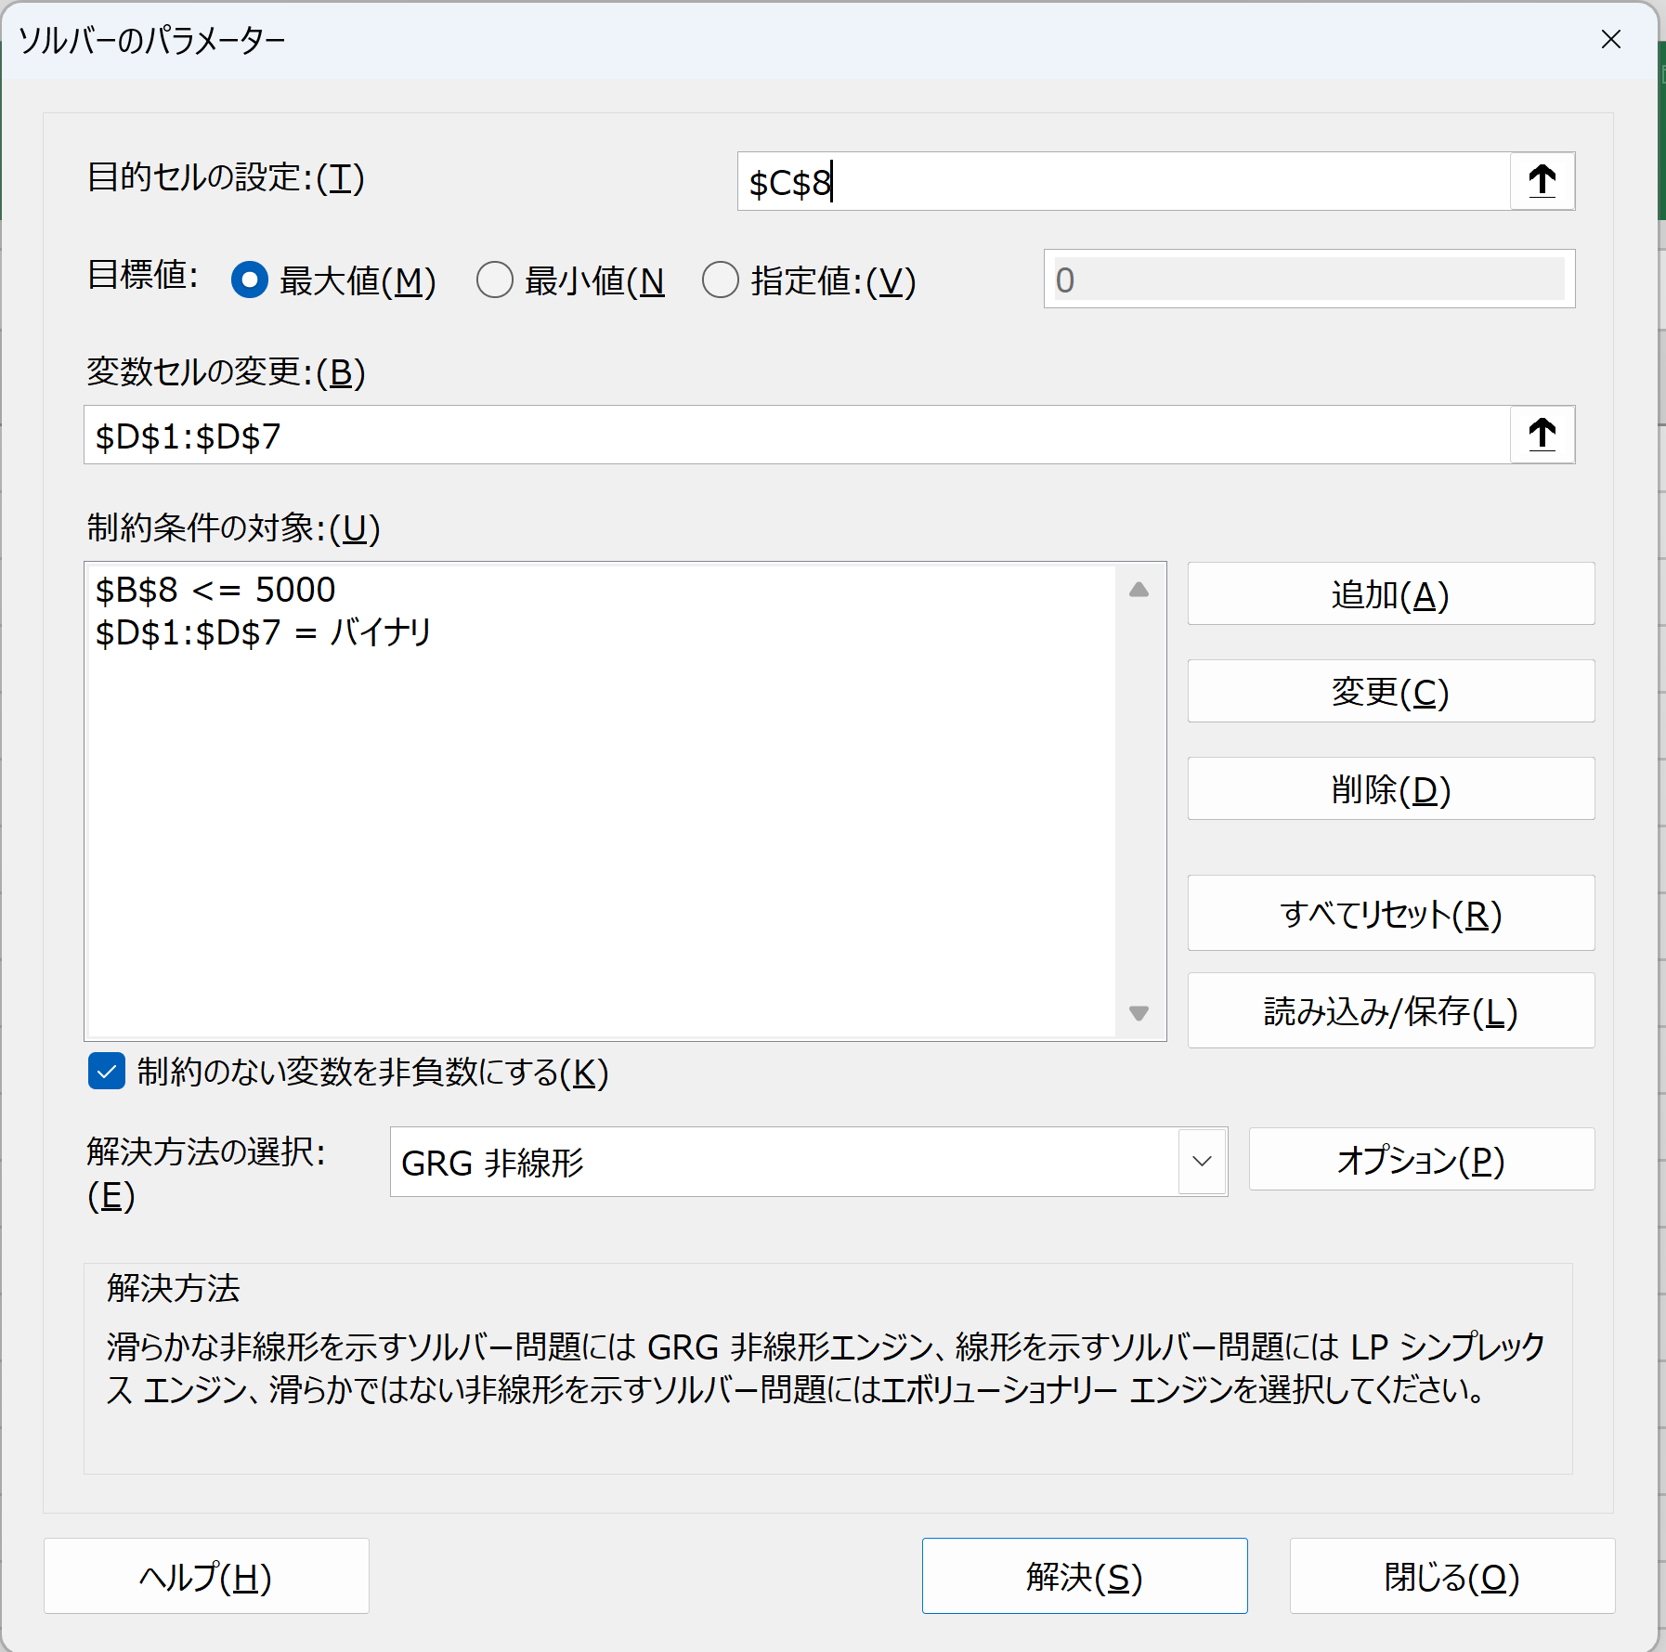
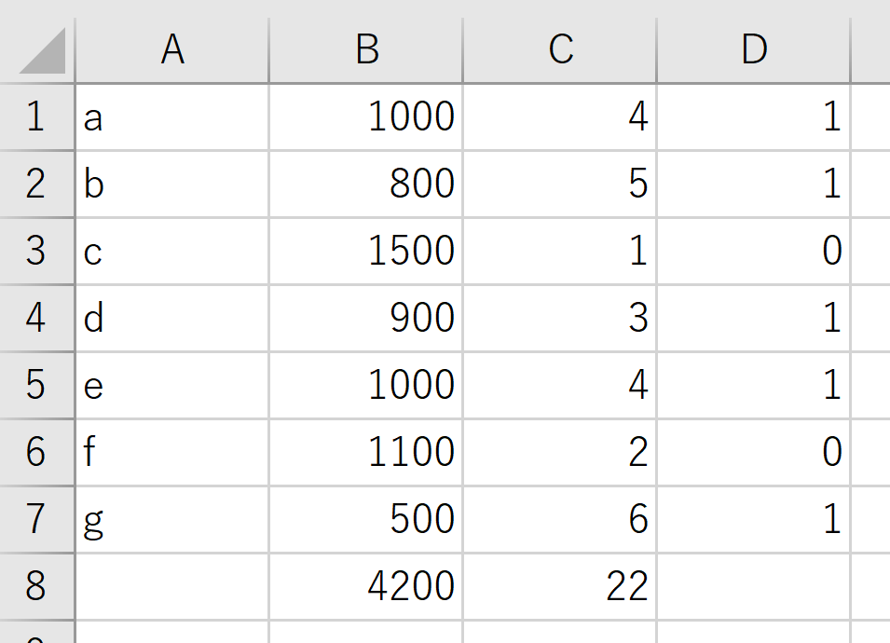
演習① のヒント

Slide 22
演習②
次の場合で，費用 5000円以下という制約
アトラクション | 料金 | 行きたい人の人数
a | 2000 | 3
b | 4000 | 6
c | 1500 | 1
d | 1000 | 5
e | 3000 | 4
f | 2000 | 2
g | 1200 | 3
h | 2100 | 6
i | 600 | 1

Slide 23
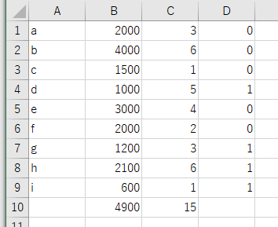
演習② のヒント

Slide 24
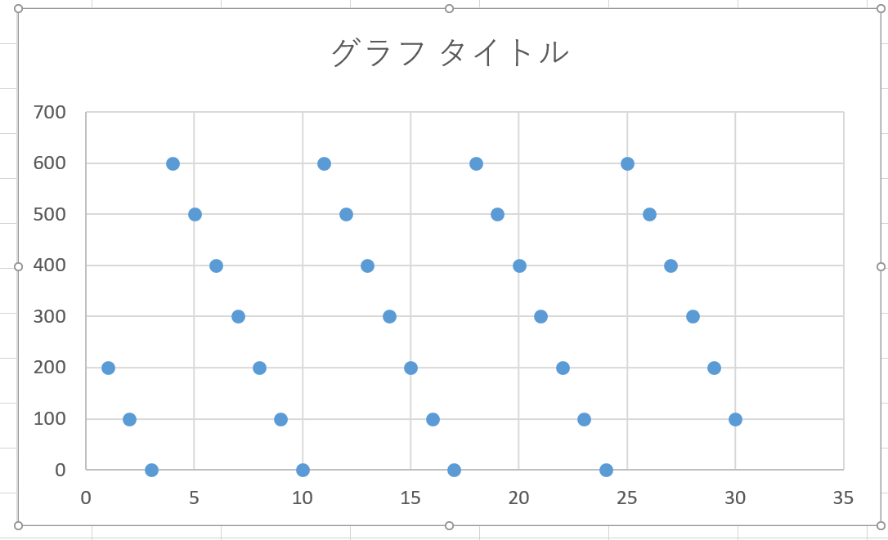
12-2 在庫数の変化グラフ

Slide 25
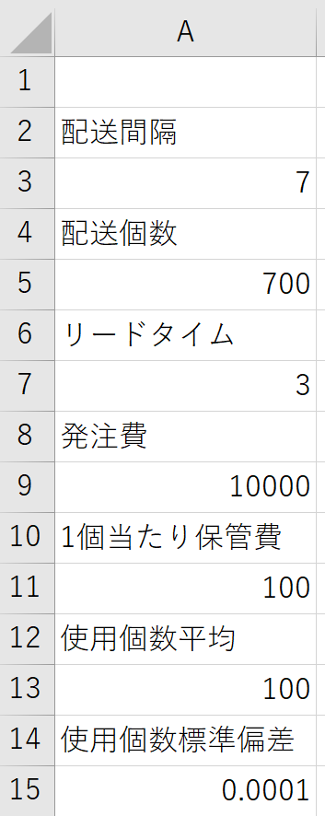
① A2 から A15 に，次の値を書く．数字は半角で．
セル A1 は空けておく

Slide 26
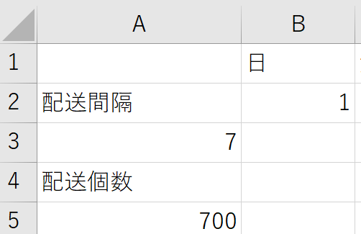
② セル B1, B2 に，次の値を書き加える

Slide 27
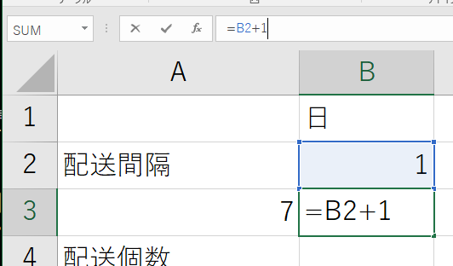
③ セル B3 に，次の式を書く
=B2 + 1

Slide 28
④ セル B3 の式を，セル B4 から B31 に，コピー＆貼り付け
1, 2, …, 30 のように数が並ぶ
ので確認

Slide 29
⑤ 配送間隔と，配送個数から，それぞれの日の
注文数を決める式を書く。
セル C1 :値 注文数
セル C2 :式 =IF( MOD(B2, $A$3) = 1, $A$5, 0)
・・・配送間隔ごとに A5 の値になる
Enter キーを押すと,
表示が 700 になるので確認

Slide 30
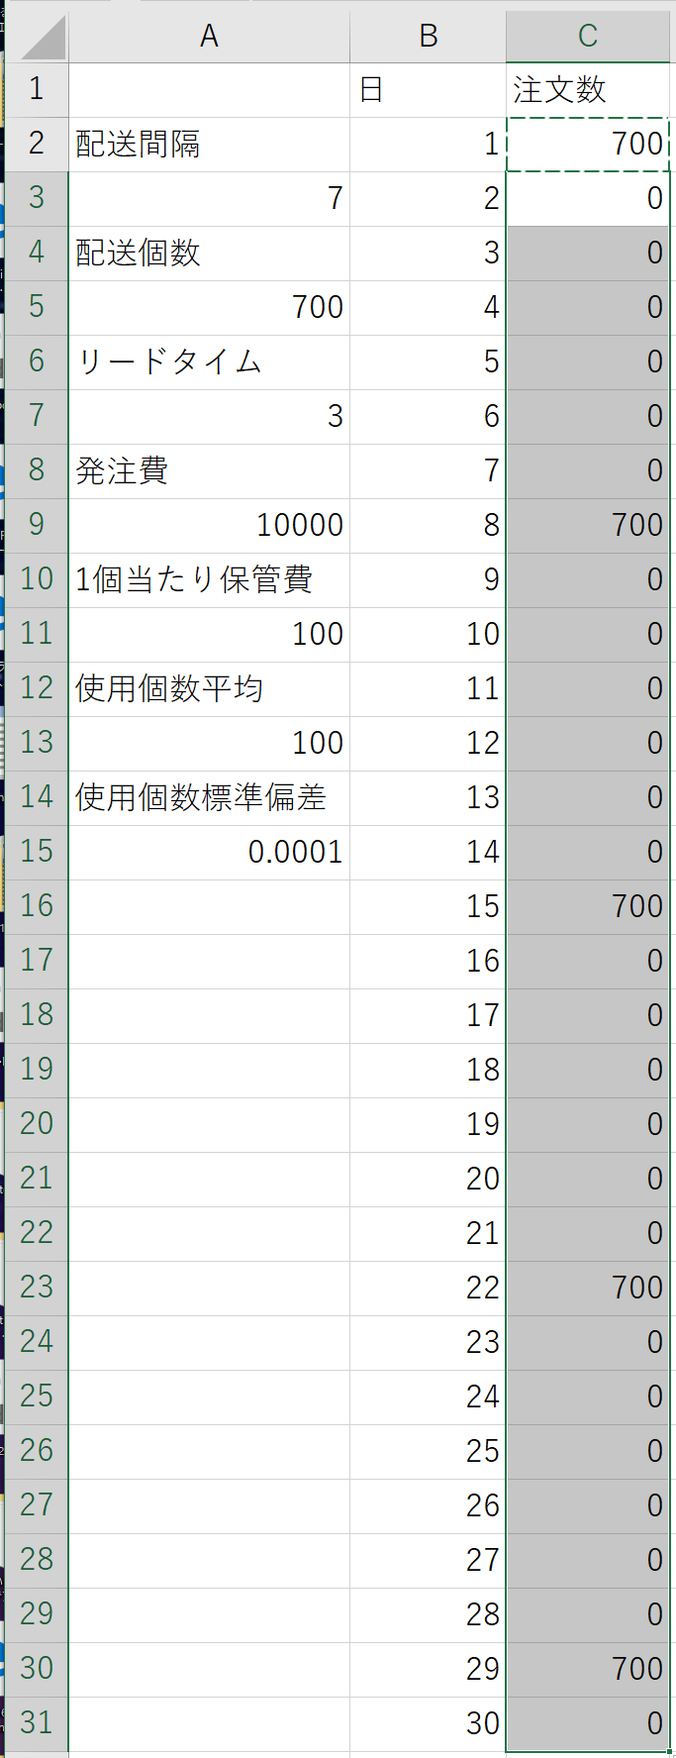
⑥ セル C2 の式を，セル C3 から C31 に，コピー＆貼り付け
7日ごとに 700,
他は 0 になるので確認
配送間隔: 7
配送個数: 700

Slide 31
⑦ リードタイムと，それぞれの日の注文数から，配送数を
決める式を書く
セル D1 :
値 配送数
セル D2 :
式 =IF( ISNUMBER( OFFSET(D2, -$A$7, -1) ), OFFSET(D2, -$A$7, -1), 0)
注文から，リードタイムだけ遅れて配送される
Enter キーを押すと,
表示が 0 になるので確認

Slide 32
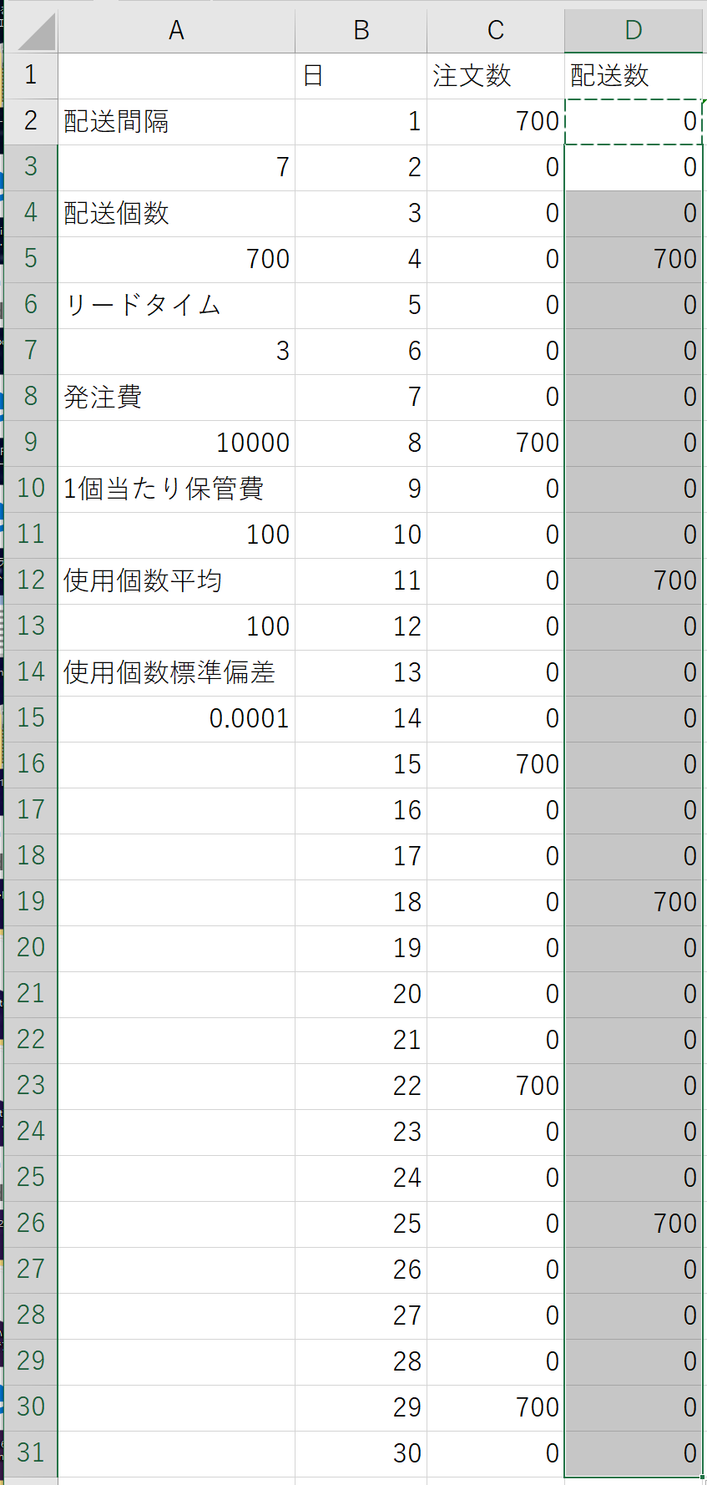
⑧ セル D2 の式を，セル D3 から D31 に，コピー＆貼り付け
7日ごとに 700,
他は 0 になるので確認
リードタイム: 3

Slide 33
⑨ 使用数は，平均と標準偏差から，乱数を使って設定する
（シミュレーションのため）
セル E1 :
値 使用数
セル E2 :
式 =ROUND( NORMINV( RAND(), $A$13, $A$15 ), 0 )

Slide 34
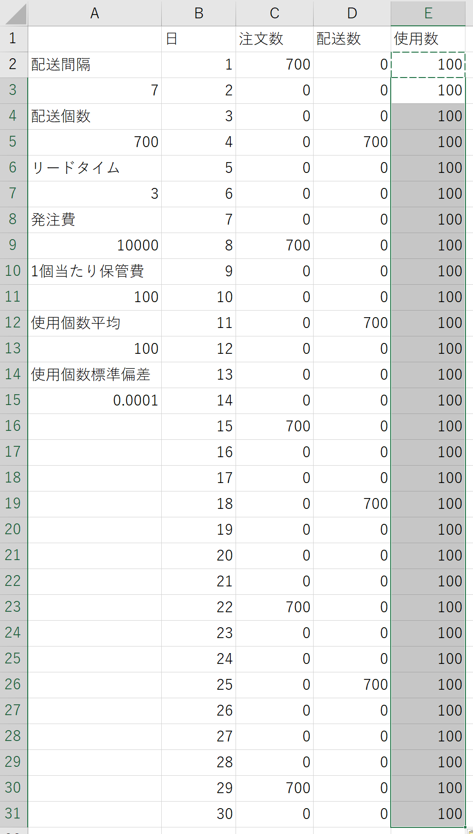
⑩ セル E2 の式を，セル E3 から E31 に，コピー＆貼り付け
100 が並ぶので確認．
標準偏差は，とても小さな値に設定して
いるので，100 が並ぶ
使用個数平均: 100
使用個数標準偏差: 0.0001

Slide 35
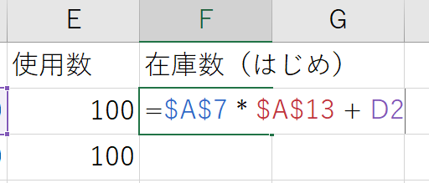
⑪ 最初の日は，3日分（リードタイム）の在庫があることにする．
そして，配送数だけ増える
セル F1 : 値 在庫数（はじめ）
セル F2 : 式 =$A$7 * $A$13 + D2
Enter キーを押すと,
表示が 300 になるので確認

Slide 36
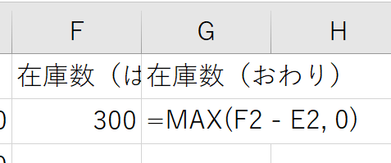
⑫ 一日の終わりでは，使用数だけ減る
セル G1 : 値 在庫数（おわり）
セル G2 : 式 =MAX(F2 - E2, 0)
Enter キーを押すと,
表示が 200 になるので確認

Slide 37
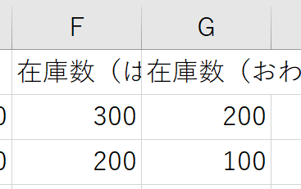
⑬ 次の日．一日のはじめには，配送数だけ増え，一日の終わりでは，使用数だけ減る
セル F3 : 式 =G2 + D3
セル G3 : 式 =MAX(F3 - E3, 0)
Enter キーを押すと,
表示が 200 と 100 になるので確認

Slide 38
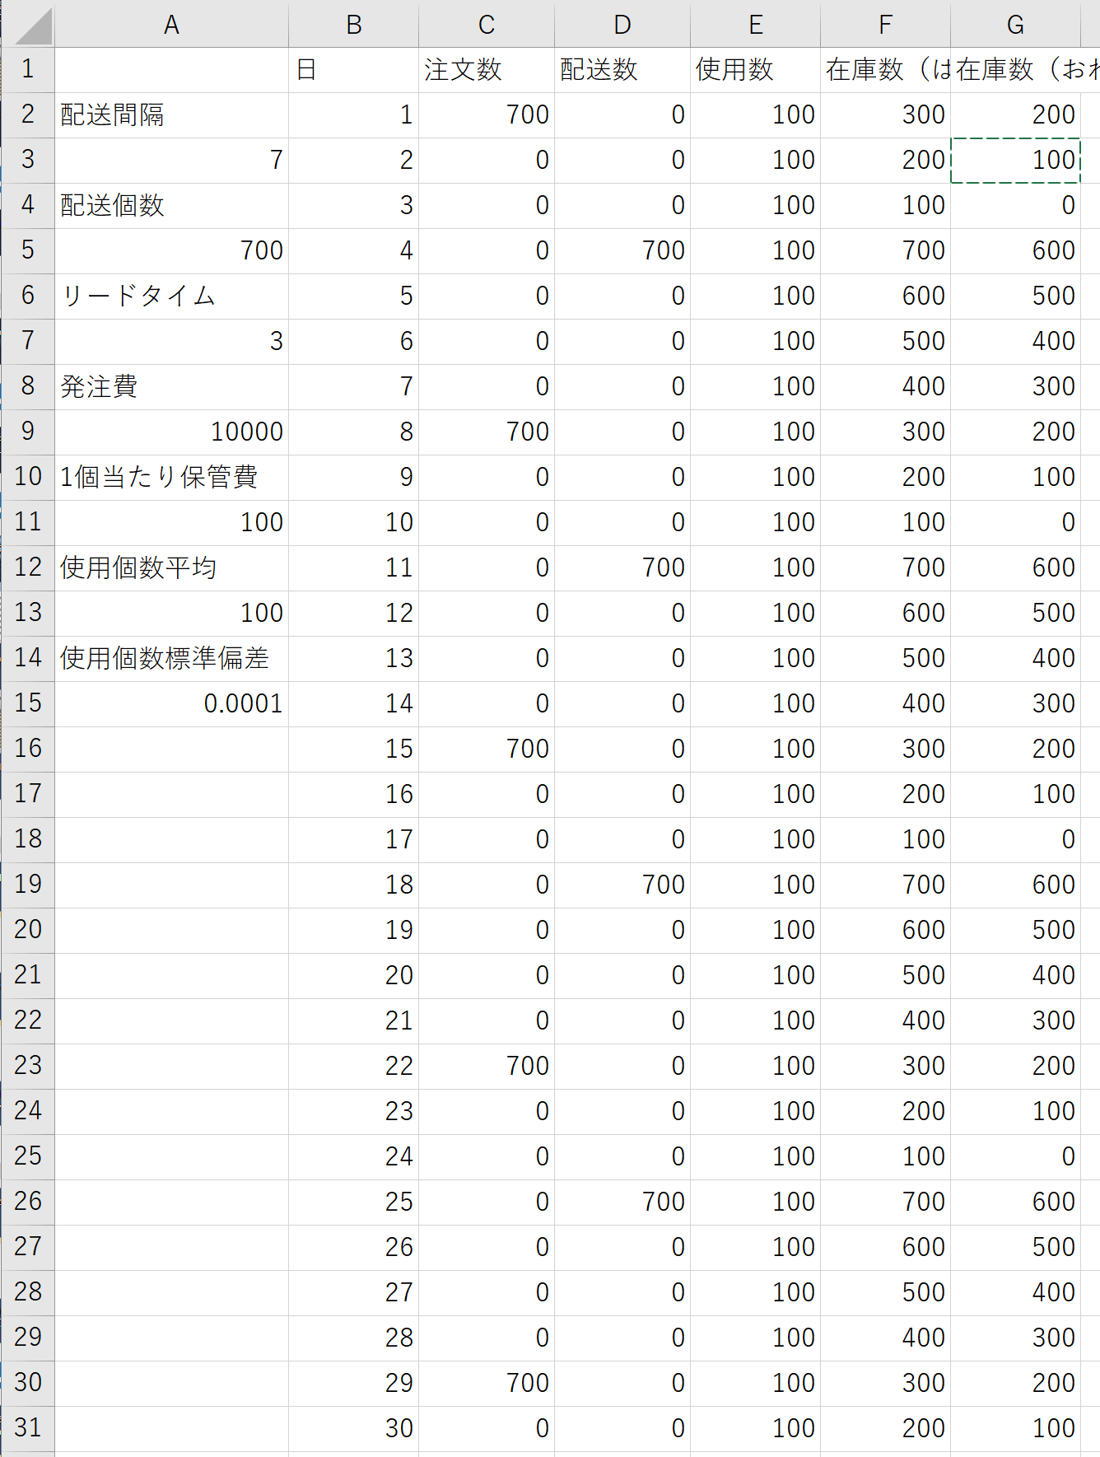
⑭ セル F3 の式を，セル F4 から F31 に，コピー＆貼り付け．
そして，
セル G3 の式を，セル G4 から G31 に，コピー＆貼り付け．

Slide 39
⑮ セル F3 の式を，セル F4 から F31 に，コピー＆貼り付け．
そして，
セル G3 の式を，セル G4 から G31 に，コピー＆貼り付け

Slide 40
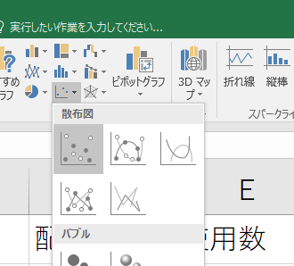
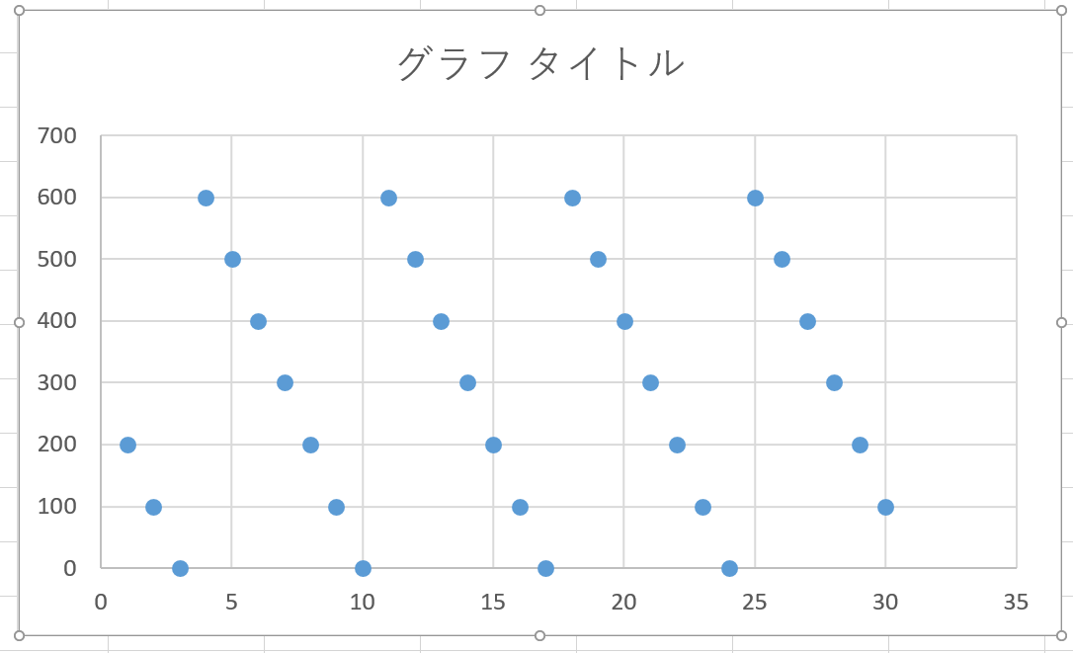
⑯ 在庫数のグラフを作りたい．
・まず，セル G2 から G31 を範囲選択
・メニューの「挿入」をクリック
・散布図のボタンをクリックして，メニューが出たら散布図を選ぶ

Slide 41
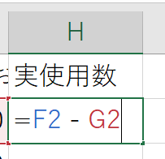
⑰ 一日のはじめと，終わりの差が実使用数である．
セル H1 に，値 実使用数
セル H2 に，式 =F2 - G2
Enter キーを押すと,
表示が 100 になるので確認

Slide 42
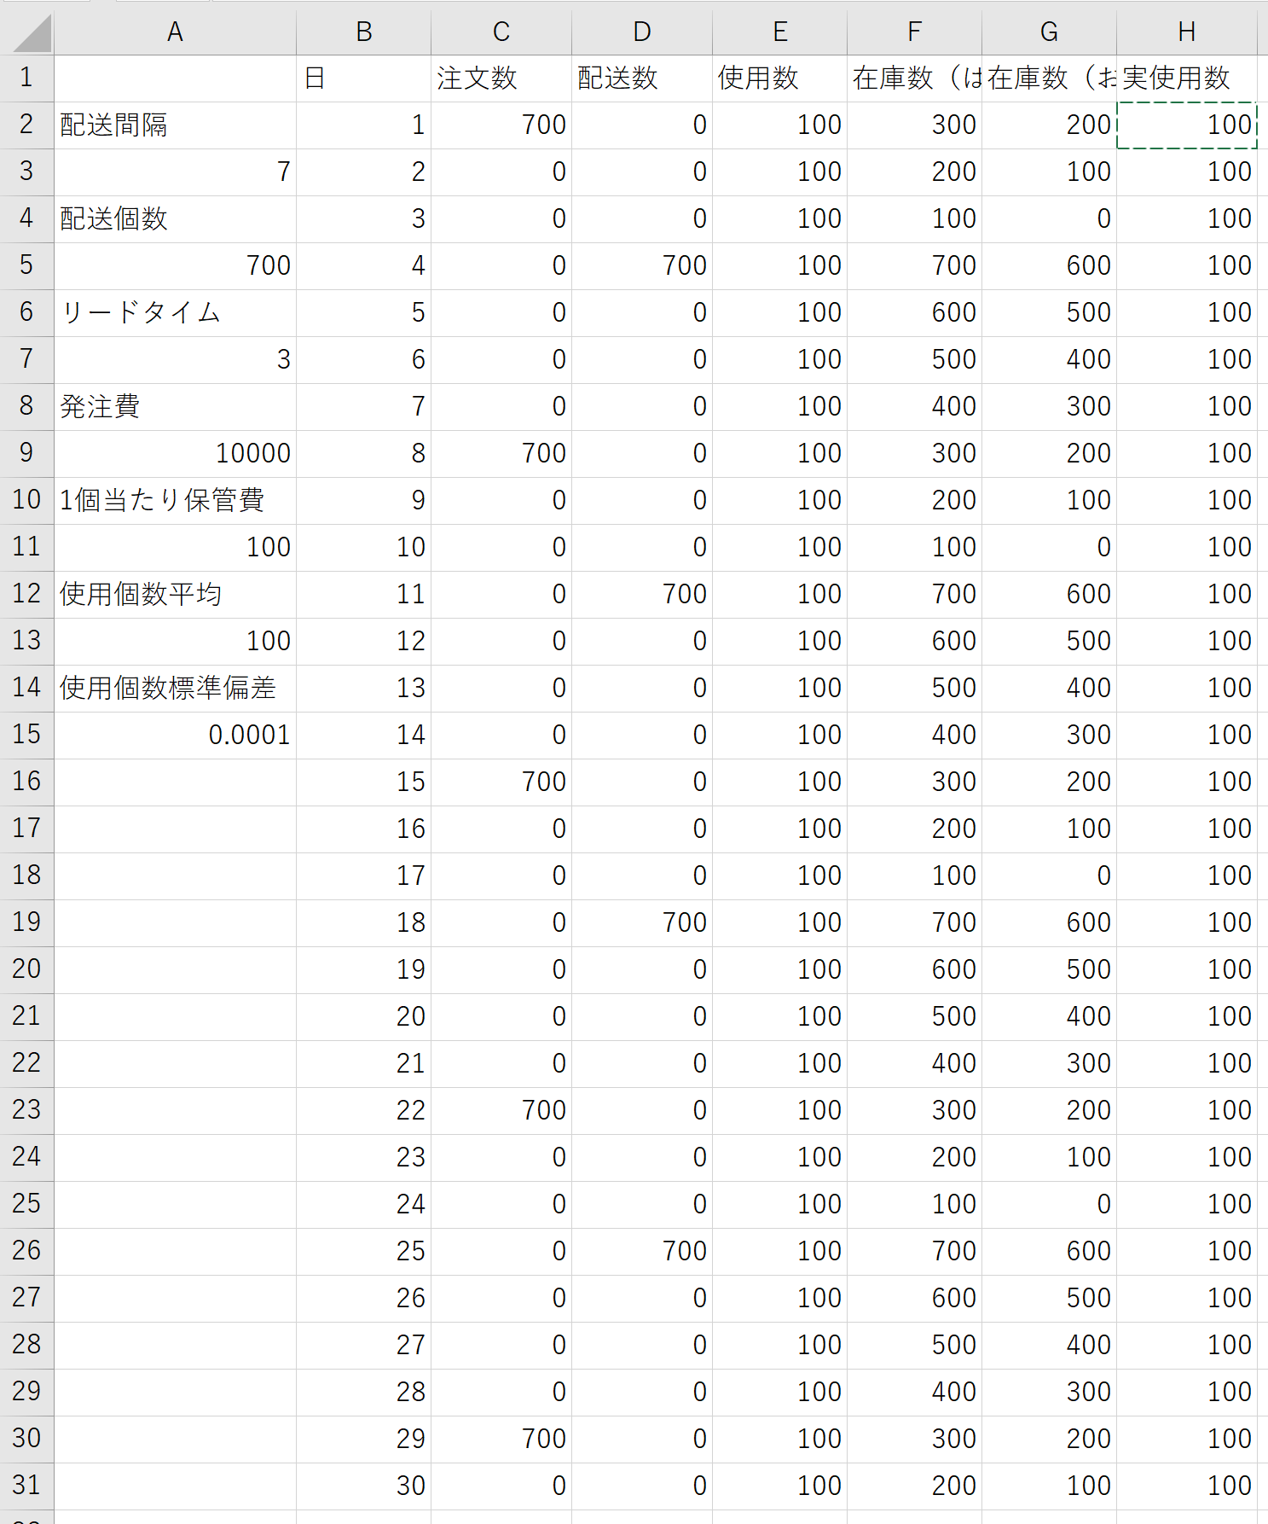
⑱ セル H2 の式を，セル H3 から H31 に，コピー＆貼り付け
100 が並ぶので確認

Slide 43
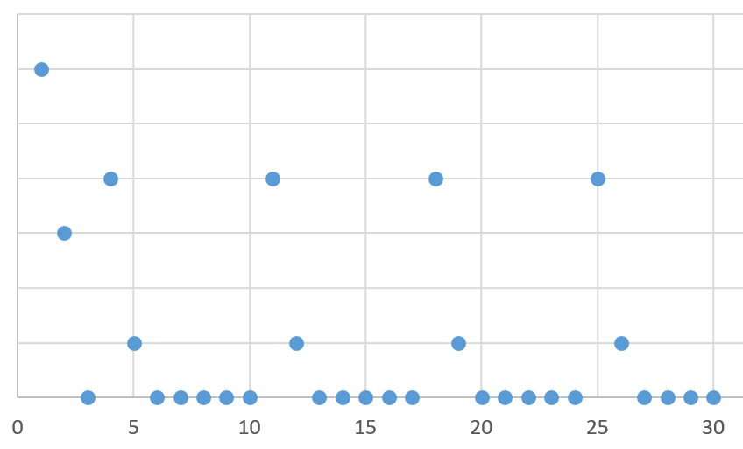
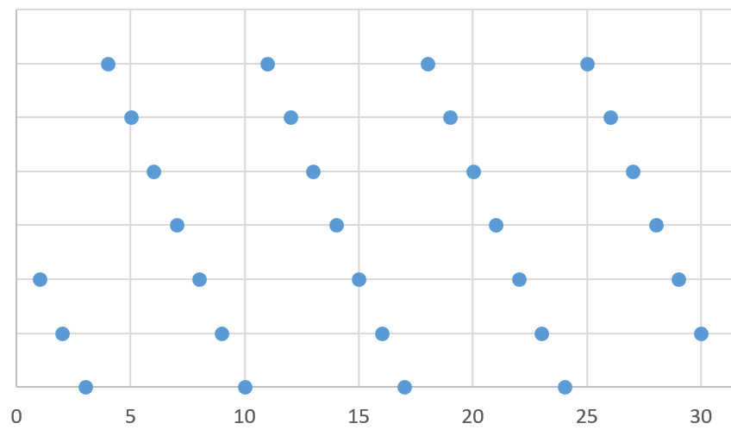
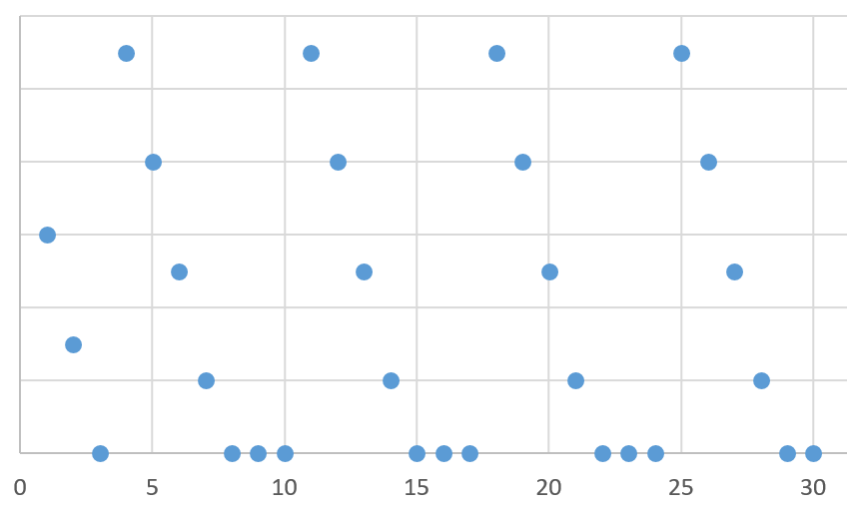
演習①
セル A13 の値を 100, 150, 300 と変えてみなさい
（他の値は変えないこと）
そして，グラフや，実使用数の変化を見てみなさい
終わったら，セル A12 の値を 100 に戻しておくこと
在庫が０になると，実使用数も０になる．

Slide 44
演習②
ここで出てきた，次の Excel のキーワードについて，
興味があれば，
各自，インターネットなどで調べてみなさい
MOD
ISNUMBER
OFFSET
ROUND
NORMINV
RAND

Slide 45
12-2 保管費と発注費

Slide 46
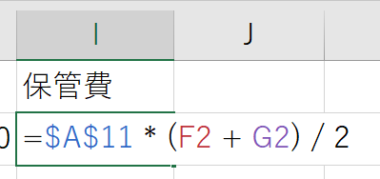
① 保管費を求めたい
セル I1 に，値 保管費 ※ アイ1
セル I2 に，式 =$A$11 * (F2 + G2) / 2 ※ アイ2
Enter キーを押すと,
表示が 25000 になるので確認

Slide 47
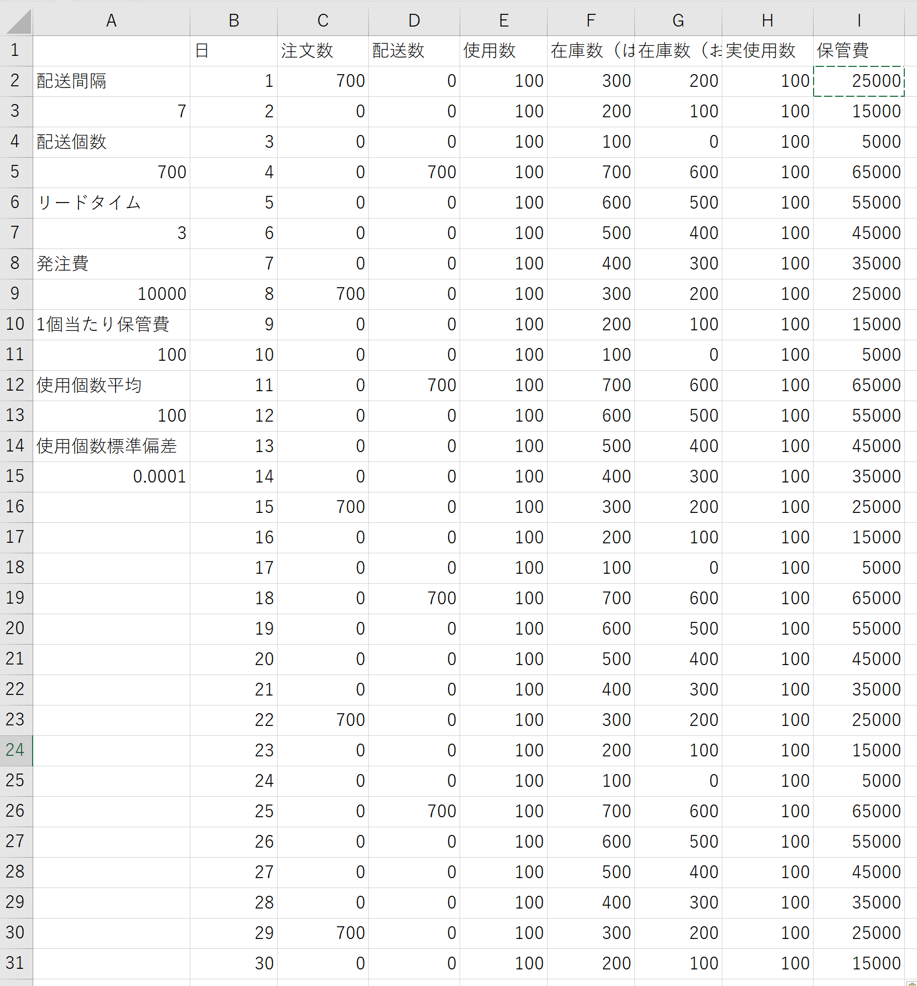
② セル I2 の式を，セル I3 から I31 に，コピー＆貼り付け
保管費は毎日変化する

Slide 48
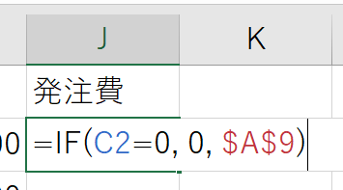
③ 発注費を求めたい．注文数が 0 でない日は，発注費がかかる
セル J1 に，値 発注費
セル J2 に，式 =IF(C2=0, 0, $A$9)
Enter キーを押すと,
表示が 10000 になるので確認

Slide 49
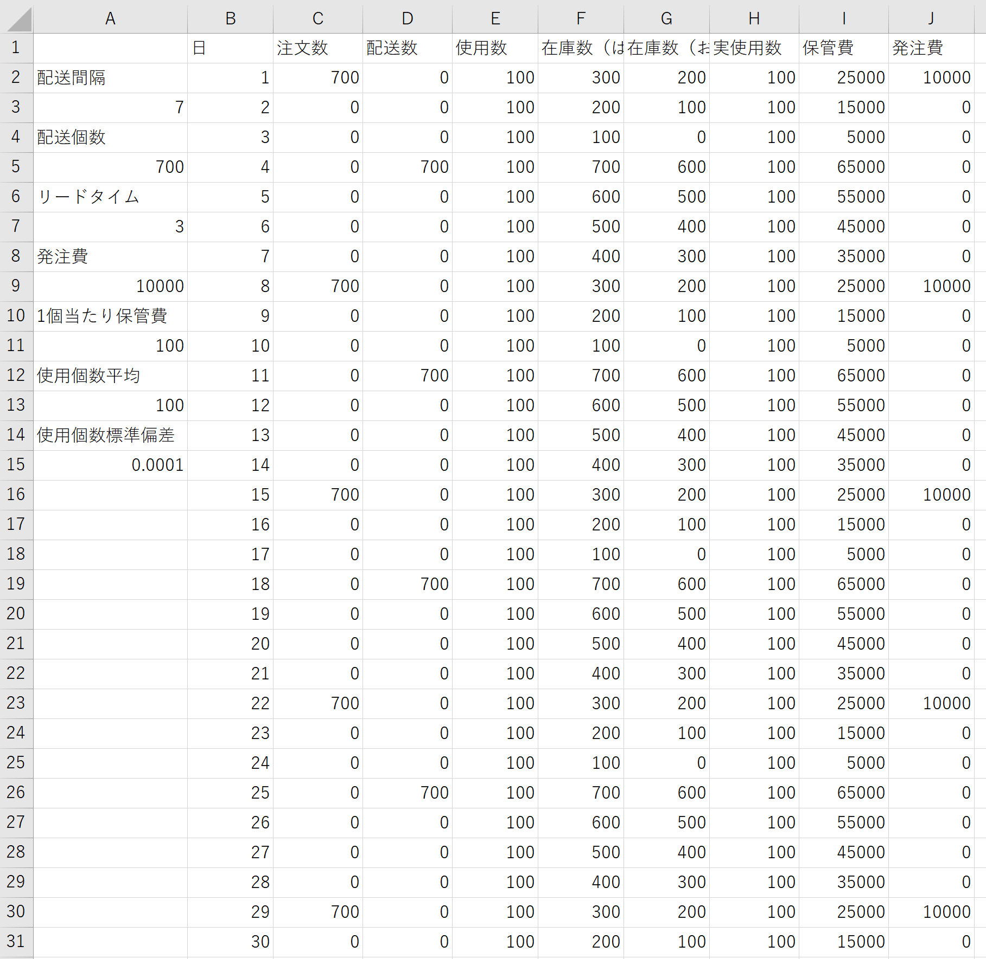
④ セル J2 の式を，セル J3 から J31 に，コピー＆貼り付け
7日ごとに 10000円

Slide 50
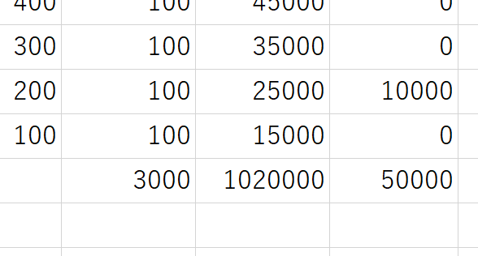
⑤ 実使用数，保管費，発注費の合計を求めたい
セル H32 に，式 =SUM(H2:H31)
セル I32 に，式 =SUM(I2:I31) ※ アイ1, アイ2, アイ31
セル J32 に，式 =SUM(J2:J31)
それぞれの合計 3000, 1020000, 50000 が求まる

Slide 51
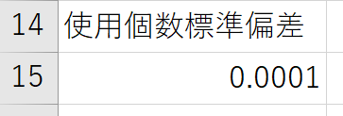
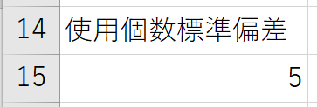
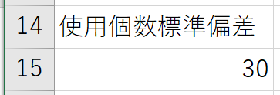
演習
セル A15 の値を 0.0001, 5, 30 と変えてみなさい
（他の値は変えないこと）
そして，E列 が変わったことを確認
実使用数，保管費，発注費の合計も見てみなさい

